Slide 1
Název | Geologie
Předmět, ročník | Zeměpis, 1. ročník
Tematická oblast | Fyzicko-geografická sféra
Anotace | Geologie – usazené horniny Prezentace o vzniku sedimentů, dělení a druhy usazenin
Klíčová slova | sediment, pískovce, vápenec, antracit, ropa
Autor | Mgr. Ivo Chytil
Datum | 5. 11. 2012
Škola | Gymnázium Jana Opletala, Litovel, Opletalova 189
Projekt | EU peníze středním školám, reg. č.: CZ.1.07/1.5.00/34.0221

Slide 2
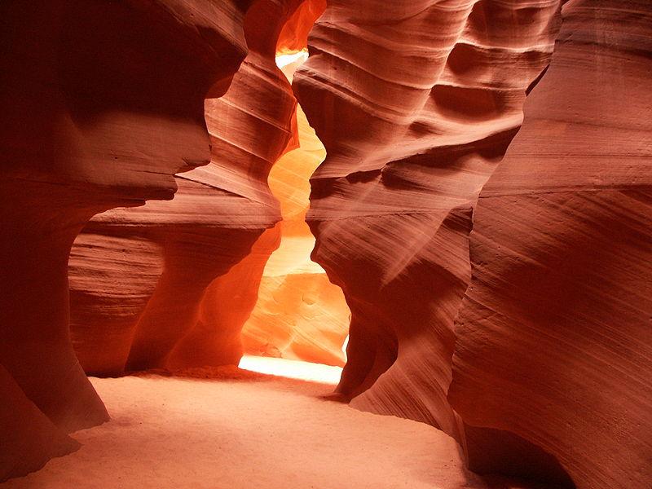
Geologie
Usazené horniny - sedimenty
Kaňon Antelope (USA) obrázek č.1

Slide 3
Usazené horniny - sedimenty
Vznik sedimentů
Sedimenty vznikají rozkladem starších hornin, transportem různě velkých úlomků materiálu a usazením materiálu transportovaného v pevném stavu.
Vznik sedimentů probíhá v několika etapách, jimiž jsou mechanické rozrušování a zvětrávání výchozích hornin, transport úlomků mechanického rozrušování či zvětrávání a jejich sedimentace.
Těleso usazených hornin se nazývá VRSTVA.
Soubor vrstev tvoří SOUVRSTVÍ.

Slide 4
Úlomkovité usazené horniny
- Sutě jsou tvořeny skalními úlomky, které vznikají mechanickým rozpadem hornin.
- Štěrky jsou nezpevněné horniny složené z úlomků o velikosti nad 2mm. Podle místa uložení se štěrky zpravidla dělí na říční, mořské a jezerní
- Slepence jsou horniny vytvořené stmelením štěrků.
- Písky jsou nezpevněné úlomkovité usazené horniny, v nichž převažují nejčastěji křemenná zrna. Písky se dělí podle způsobu vzniku na říční, jezerní, mořské, a váté písky.
- Pískovce jsou zpevněné – vznikají stmelením písku, převážně křemenem.

Slide 5
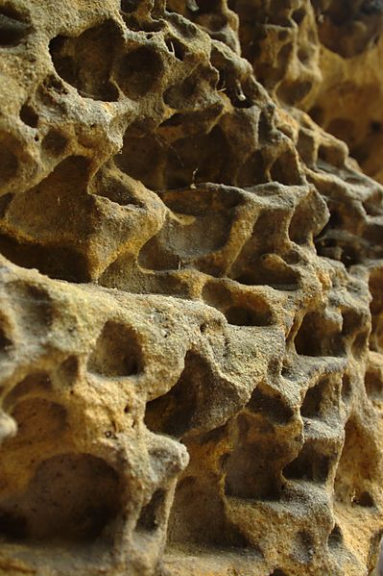
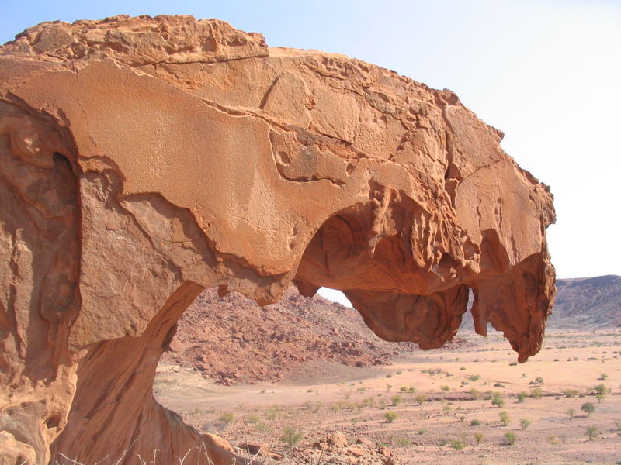
Pískovcový útvar v Namibii
detail pískovce obrázek č. 2
Obrázek č.3

Slide 6
Jemnozrnné úlomkovité a jílovité usazené horniny
Jemnozrnné sedimenty
- Spraše jsou nezpevněné, naváté větrem.
Nejrozsáhlejší uloženiny spraší jsou známy z Číny, kde spraše pokrývají plochu více než 600.000 km2 (mocnost spraší zde dosahuje až 600 m)
- materiál čínských spraší byl vyvát ze středoasijských stepí a pouští (např. Gobi). Na spraši se tvoří úrodné půdy - černozemě.
- Hlíny jsou spolu s organickými látkami součástí půdy. Vznikají ze zvětralin a nebývají přemístěny.
Obsahují drobné jílovité částice nerostů, křemene i jiných nerostů.

Slide 7
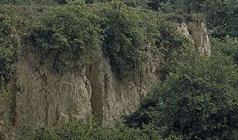
Spraš na Slovensku obrázek č. 4

Slide 8
Jílové sedimenty
Podle stupně zpevnění se jílové sedimenty člení na
jíly (nezpevněné), jílovce (středně zpevněné) a
jílové břidlice (silně zpevněné).
Hlavním kritériem je rozplavitelnost těchto hornin ve vodě:
jíly jsou snadno rozplavitelné
jílovce jen těžce rozplavitelné
jílové břidlice jsou silně zpevněné, prakticky nerozplavitelné
Jíly jsou cihlářskou a keramickou surovinou.
Tvoří se ukládáním nejjemnějších částic – jílových nerostů na dně moří, jezer i řek.
Slínovce jsou jílovce s vápenitou příměsí - uhličitanem
vápenatým.
Používají se jako stavební kámen.

Slide 9
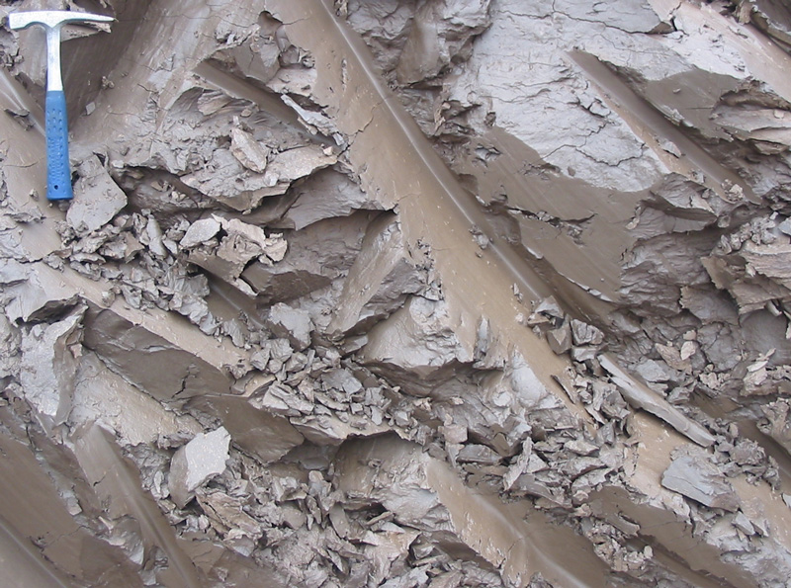
Vlhký jíl obrázek č.5

Slide 10
Organogenní usazené horniny
Vznikají usazováním odumřelých těl rostlin a živočichů.
Vápence jsou zpevněné horniny převážně organogenního
původu, které vznikají z materiálu schránek a koster
různých mořských organismů, z nichž pro vznik vápenců
měli největší význam prvoci, jejichž schránky jsou sice
drobné, avšak často se nahromadily v obrovských
množstvích
Hlavní nerostnou složkou vápenců je kalcit.
Vápenec se používá k výrobě vápna a cementu, pro
farmaceutický a potravinářský průmysl a k vápnění půd.

Slide 11
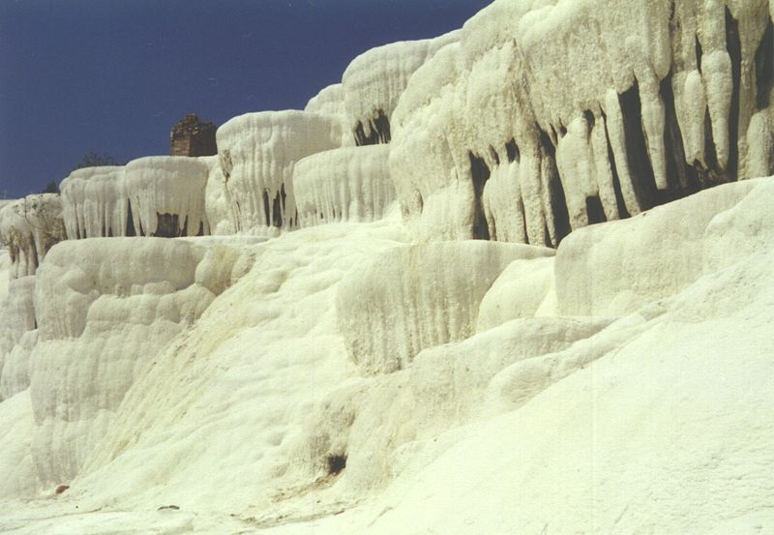
Vápenec v Turecké Pamukkale obrázek č.6

Slide 12
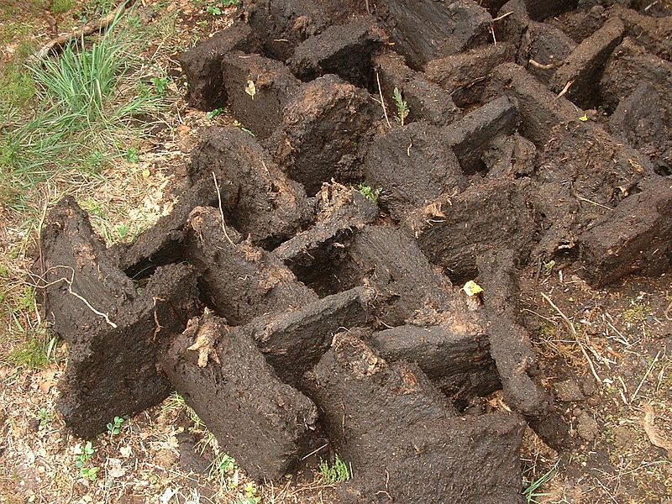
Hořlavé usazeniny organogenní
Rašelina se tvoří hromaděním zbytků odumřelých rostlin (zejména mechu rašeliníku) za nedostatečného přístupu vzduchu. Používá se při lázeňské léčbě, v zahradnictví a jako palivo.
Obrázek č. 6

Slide 13
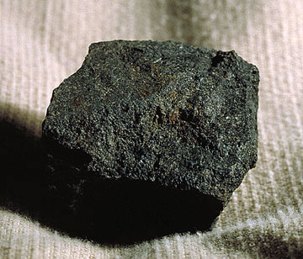
Hořlavé usazeniny organogenní
Uhlí vzniklo prouhelněním (zvětšování obsahu uhlíku) zbytků rostlinných těl.
málo prouhelněné uhlí se označuje jako hnědé uhlí (třetihory),
středně prouhelněné jako černé uhlí (prvohory)
silně prouhelněné jako antracit.
Uhlí obrázek č.7

Slide 14
Hořlavé usazeniny organogenní
- Ropa je přírodní kapalná, složená převážně z uhlovodíků. Vznikla z mikroorganismů a zbytků těl drobných živočichů na dně moří.
- Zemní plyny provázející uhelná a ropná ložiska, jsou tvořeny převážně metanem.

Slide 15
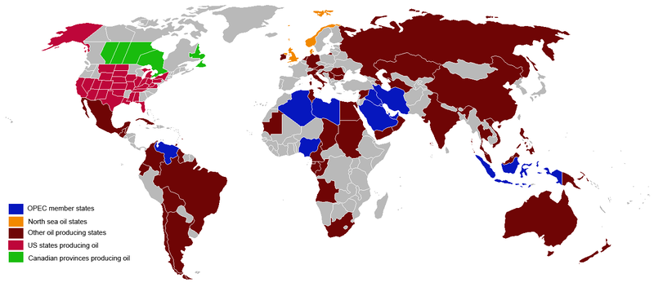
Světové produkce ropy obrázek č. 8

Slide 16
Knižní zdroje:
Demek Jaromír a kolektiv. Geografie pro střední školy 1 - Fyzickogeografická část. 2001, SPN-pedagogické nakladatelství Praha, 96 stran. ISBN 80-85937-73-5
Černík Vladimír, Martinec Zdeněk, Vítek Jan. Přírodopis 4 – mineralogie a geologie.1998, SPN-pedagogické nakladatelství Praha, 87 stran. ISBN 80-7235-044-7
Seznam obrázků:
Obr. č. 1 [cit. 2012-11-06] Dostupný pod licencí Creative Commons na www. http://commons.wikimedia.org/wiki/File:Lower_Antelope_Canyon_478.jpg
Obr. č.2 [cit. 2012-11-06] Dostupný pod licencí Creative Commons na www.
http://commons.wikimedia.org/wiki/File:M%C5%A1eno,_Romanov,_bludi%C5%A1t%C4%9B,_detail_p%C3%ADskovce.jpg
Obr. č.3 [cit. 2012-11-06] Dostupný pod licencí Creative Commons na www. http://commons.wikimedia.org/wiki/File:LionHeadSandstone.jpg
Obr. č.4 [cit. 2012-11-06] Dostupný pod licencí Creative Commons na www.
http://commons.wikimedia.org/wiki/File:Mineraly.sk_-_spras.jpg
Obr. č. 5 [cit. 2012-11-06] Dostupný pod licencí Creative Commons na www.
http://commons.wikimedia.org/wiki/File:Clay-ss-2005.jpg
Obr. č.6 [cit. 2012-11-06] Dostupný pod licencí Creative Commons na www. http://commons.wikimedia.org/wiki/File:Pamukkale00.JPG
Obr. č.6 [cit. 2012-11-06] Dostupný pod licencí Creative Commons na www. http://commons.wikimedia.org/wiki/File:Peat_artisanal_exploitation.jpg
Obr. č.7 [cit. 2012-11-06] Dostupný pod licencí Creative Commons na www. http://commons.wikimedia.org/wiki/File:Coal_bituminous.jpg
Obr. č. 8 [cit. 2012-11-06] Dostupný pod licencí Creative Commons na www. http://commons.wikimedia.org/wiki/File:Oil_producing_countries_map.PNG

